Slide 1
النجوم والكواكب والنظام الشمسي

Slide 2
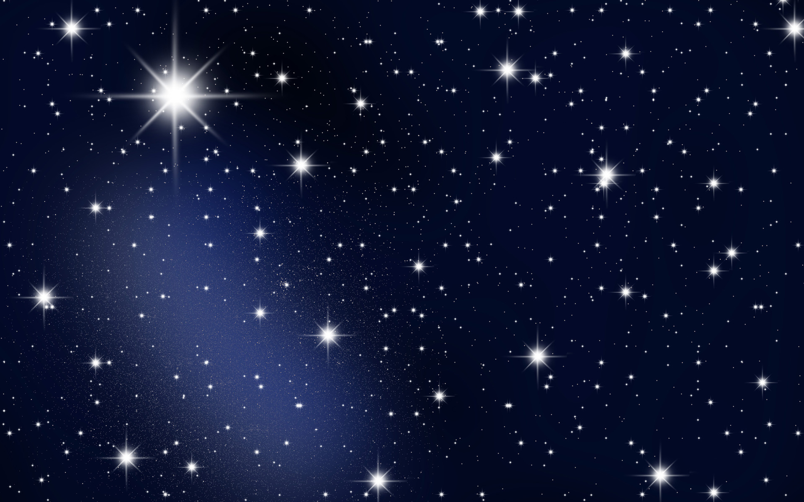
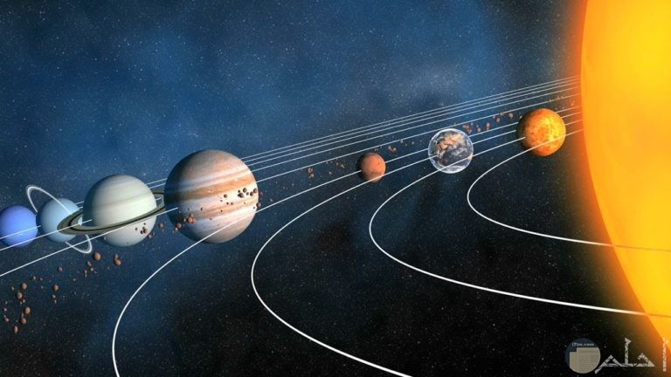
سنتعرف في درسنا اليوم على المفاهيم التالية
ما هي النجوم :
ماهي الكواكب:

Slide 3
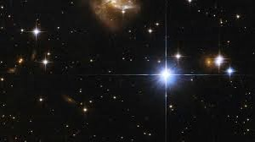
النجوم
هي أجرامٌ سماوية تصدرُ الضوء من ذاتها حُجومها مُختلفة والشمسُ إحداها

Slide 4
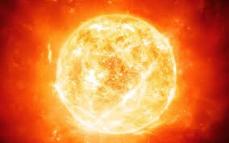
الشمسُ
هي كرةٌ غازيةٌ ملتهبةٌ ،وهي مصدرُ الحرارةِ والضوءِ اللازمينِ لاستمرار الحياةِ على سطحِ الارضِ.

Slide 5
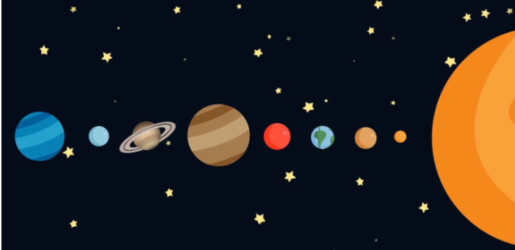
ماهي الكواكب
الكواكبُ هي أجرامٌ سماويةٌ تدورُ حول الشمسِ ، لا تضيئُ من ذاتها ، بل تستمدُ الضوءَ والحرارةَ من الشمس ، والارضُ إحداها

Slide 6
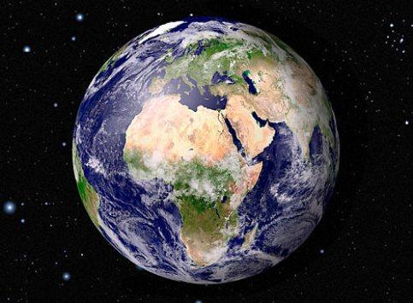
الارضُ
الارضُ هي احدُ الكواكبِ، كرويةُ الشكلِ ، تدورُ حول الشمس ، يحيطُ بها غلافٌ جويٌ ويدور حولها القمر .

Slide 7
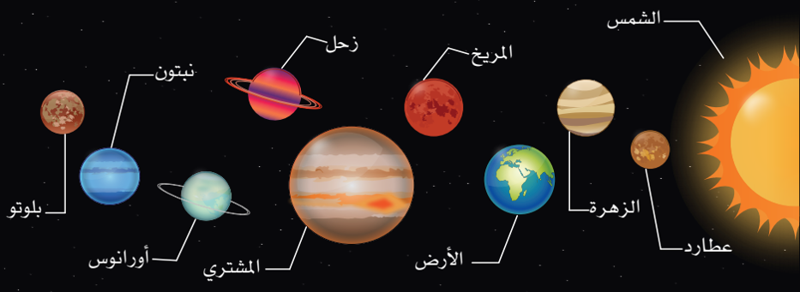
النظامُ الشمسيُ
يتكونُ من الشمس والكواكبِ الثمانيةِ التي تدورُ حولها في مداراتٍ خاصةٍ وهي :
عطارد ، الزُهرة، الأرض، المريخ ، المشتري ، زحل ، اورانوس ، نيبتون
أما بلوتو

Slide 8
فقد تم إلغاءُ تصنيفه من كواكب المجموعةِ الشمسيةِ

Slide 9
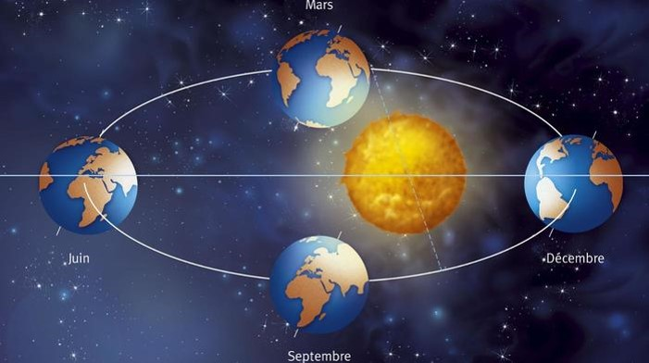
ماذا نقصدُ ب المدارِ
المدارُ هو المسار الذي يتبعهُ جسمٌ عندما يتحركُ حولَ جسمٍ آخرَ في الفضاءِ

Slide 10
دمتم في رعاية الله

